Slide 1
Het economieonderwijs kan wel wat meer pluralisme gebruiken
Prof.dr. Esther-Mirjam Sent

Slide 2

Waarom eigenlijk?
For decades the American financial system was stable and safe. But then something changed. The financial industry turned it's back on society, corrupted our political system and plunged the world economy into crisis. At enormous cost, we've avoided disaster and are recovering. But the men and institutions that caused the crisis are still in power and that needs to change.
Notes:
Er is nogal wat gebeurd de laatste jaren.

Slide 3
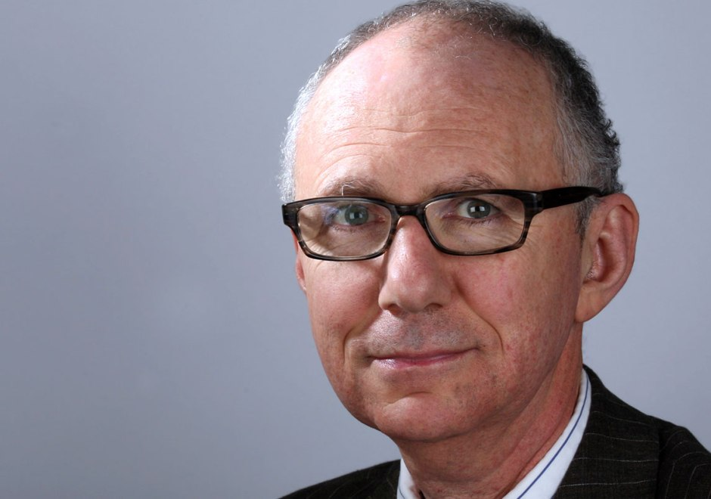
Waarom eigenlijk?
In search for ‘guilty men’ responsible for the near-collapse of the global economy, one obvious group of scapegoats has escaped blame: the economists.
Notes:
Anatole Kaletsky: En economen hebben daar een belangrijke rol in gespeeld.

Slide 4
Waarom eigenlijk?
The financial industry also exerts its influence in a more subtle way, one that most Americans don't know about: It has corrupted the study of economics itself.
Notes:
Dat blijkt ook uit de documentaire.

Slide 5
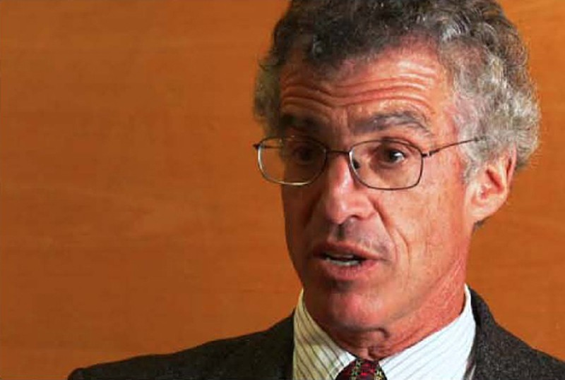
Waarom eigenlijk?
Interviewer: On your CV the title of this report has been changed from "Financial Stability in Iceland" to "Financial *In*stability in Iceland."
Frederic Mishkin: Um, well, I don't know. Er, which, er whatever it is, is - the thing - if there's a typo, there's a typo.
Notes:
En wel in het bijzonder uit het interview met Frederic Mishkin.

Slide 6
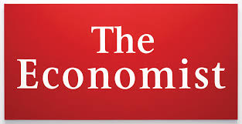
Waarom eigenlijk?
Economists misread the economy on the way up, misread it on the way down and now mistake the right way out.
Notes:
Het gevolg was een enorme stroom kritiek op economen.

Slide 7
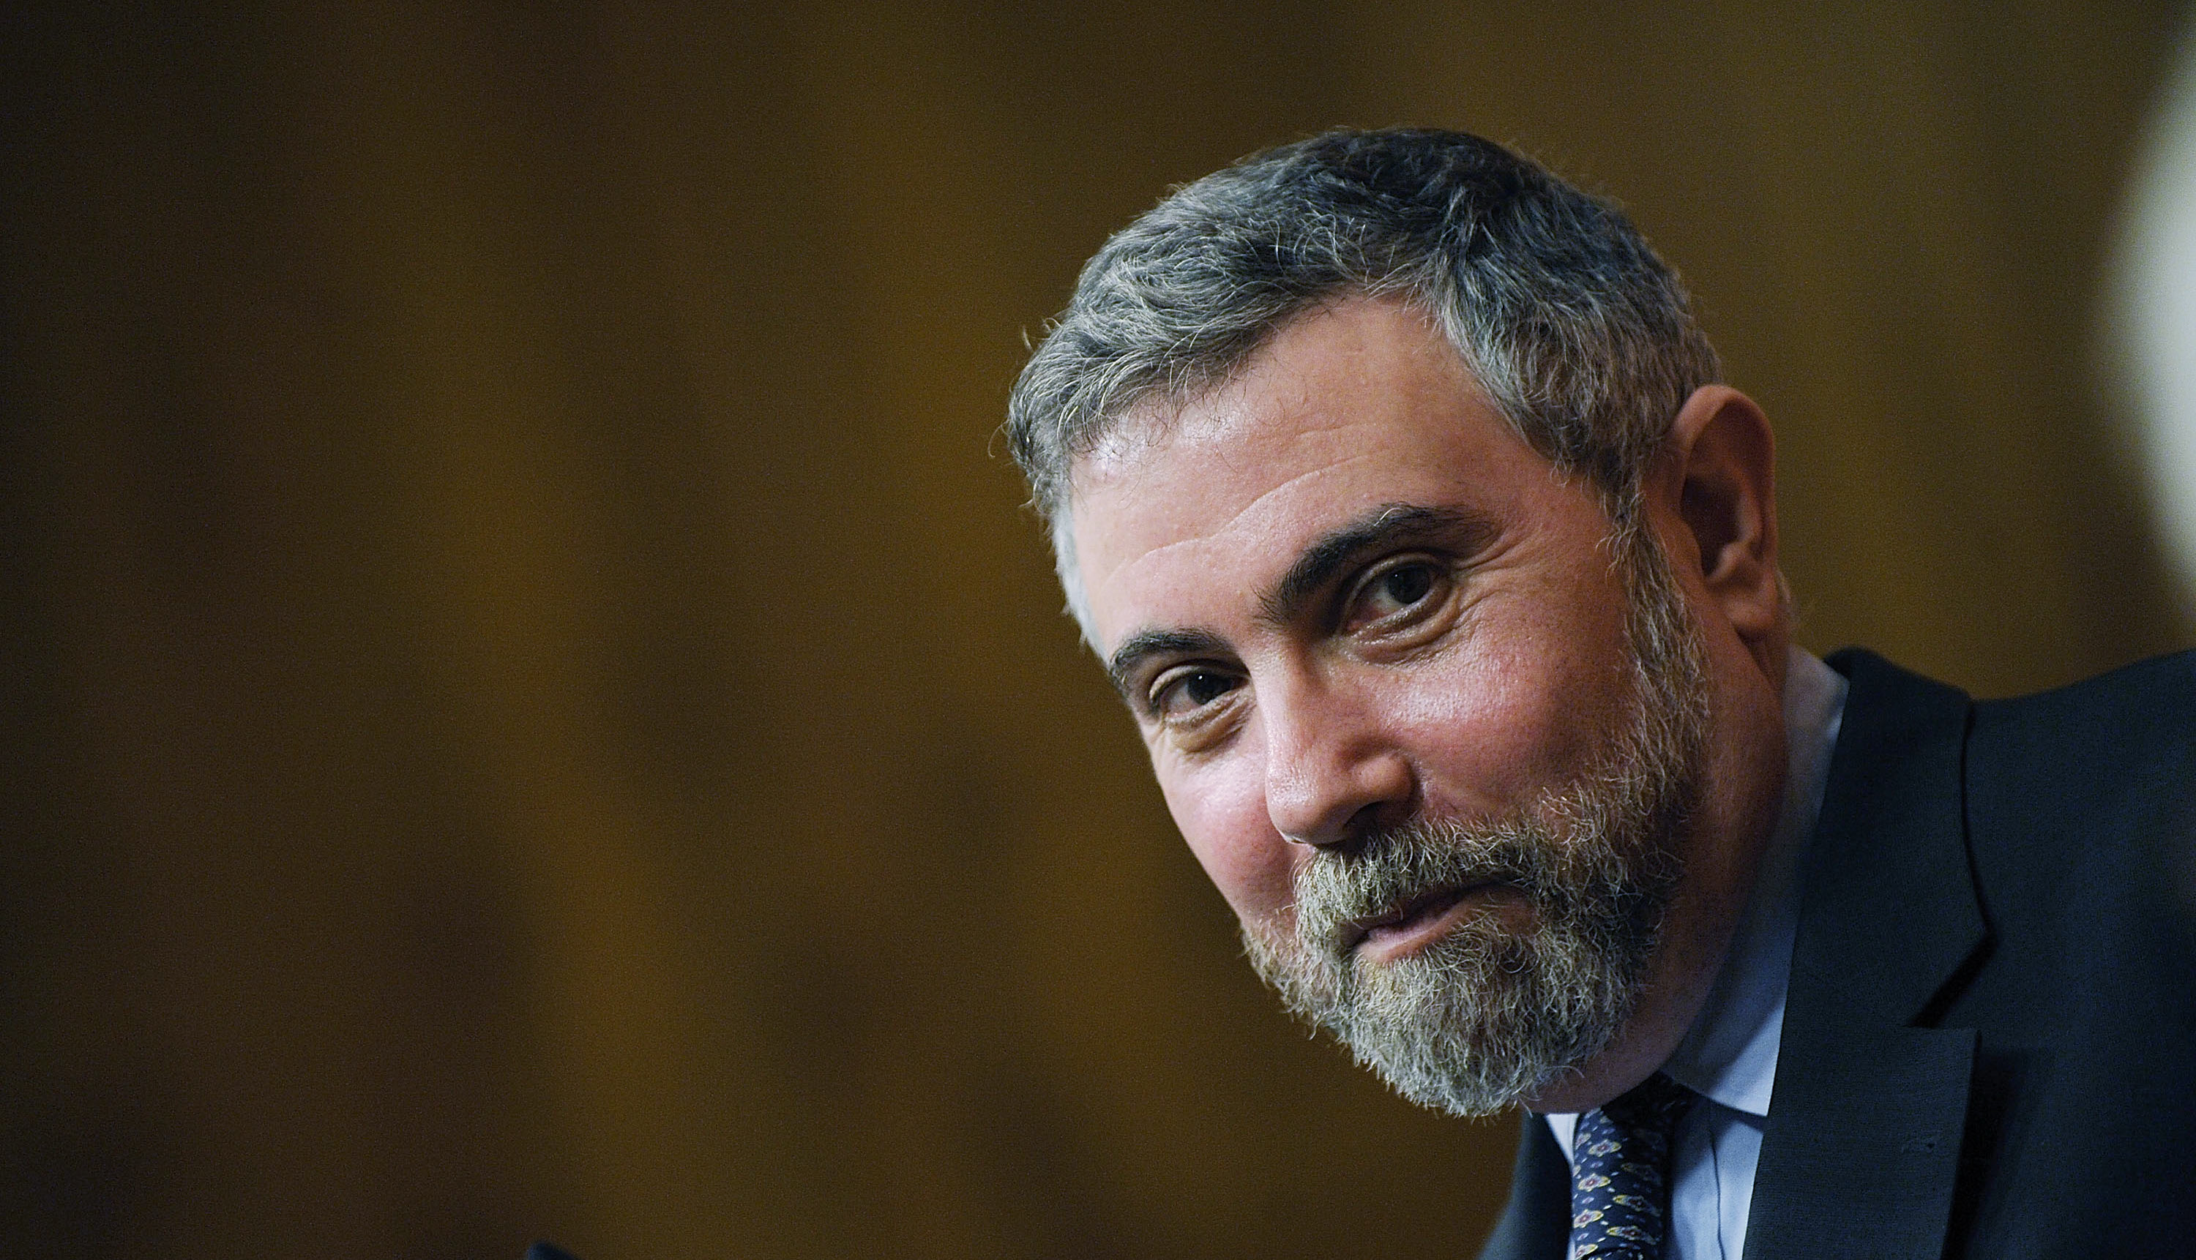
Waarom eigenlijk?
As I see it, the economics profession went astray because economists, as a group, mistook beauty, clad in impressive-looking mathematics, for truth.
Notes:
Ook door vooraanstaande economen zelf.

Slide 8
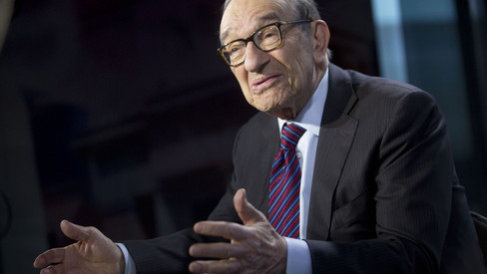
Waarom eigenlijk?
I have made the error to expect that the self-interest of organizations, especially banks and others, was the best way to protect shareholders, capital, and business.
Notes:
Zelfs de president van de Fed gaf toe dat hij de economie met de verkeerde bril had bekeken (over die bril kom ik zo te spreken).

Slide 9
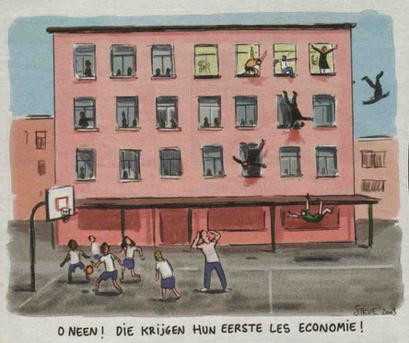
Wat betekent dit voor het economieonderwijs?
Notes:
Meer geschiedenis van het economisch denken.
Meer economische geschiedenis.
Meer aandacht voor instituties.
Meer tijd voor kritische reflectie.
Meerdere benaderingen.

Slide 10
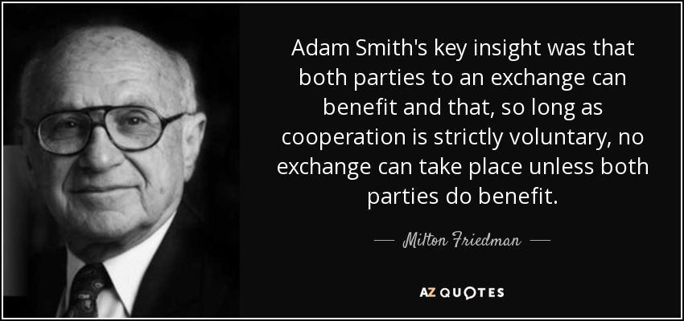
Notes:
Met een beetje meer geschiedenis van het economisch denken is niks mis, al was het maar om Milton Friedman te corrigeren. Ook beleidsmakers kunnen er wat van.
Er wordt door beleidsmakers steeds naar andere economen verwezen. Vóór het uitbreken van de crisis was Adam Smith de grote held. Op het hoogtepunt van de crisis werden John Maynard Keynes, Karl Marx en gedragseconomie van stal gehaald. En nu de crisis voorbij lijkt, wordt David Ricardo ineens bejubeld. Erger, het zijn karikaturen waarnaar beleidsmakers verwijzen.
Vóór de crisis verschuilden beleidsmakers zich achter de inzichten van Adam Smith dat het nastreven van eigenbelang uiteindelijk zal leiden tot algemeen belang. Volgens Smith, zo betoogden de beleidsmakers, was deze menselijke drijfveer niet moreel verwerpelijk. Immers, zij is de motor van de markt en tegelijkertijd wordt zij door die markt in toom gehouden. Echter, Smith wees er ook op dat grote banken een gevaar vormden voor de economie. En hij waarschuwde voor de schaduwzijde van vergevorderde arbeidsspecialisatie. Ook wees hij op de gevaren en trucs van beursspeculatie. Daar komt bij dat Smith overheidsingrijpen steunde, vooral met als doel de armoede te bestrijden.
Gedurende de crisis tuimelden de beleidsmakers over elkaar heen met stimuleringsmaatregelen ogenschijnlijk in de geest van John Maynard Keynes. Het gevolg was dat regeringen wereldwijd vele miljarden uittrokken om hun economieën weer vlot te trekken. Echter, Keynes was een voorstander van gerichte overheidsinvesteringen in met name de economische infrastructuur. Oplopende begrotingstekorten en nationalisaties baarden Keynes juist zorgen. Daar komt bij dat Keynes erop aandrong de economie in tijden van hoogconjunctuur af te koelen middels belastingverhogingen. In de bezuinigingswoede die plots is uitgebroken in verwachting van een aanstaande opbloei, wordt evenwel nauwelijks over belastingverhogingen gesproken.
Maar dat terzijde….

Slide 11
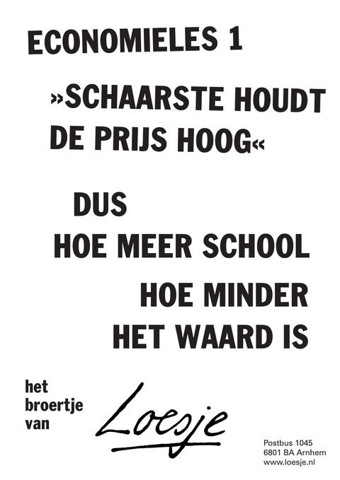
Notes:
Loesje heeft ook een oplossing: gewoon minder economieonderwijs.

Slide 12
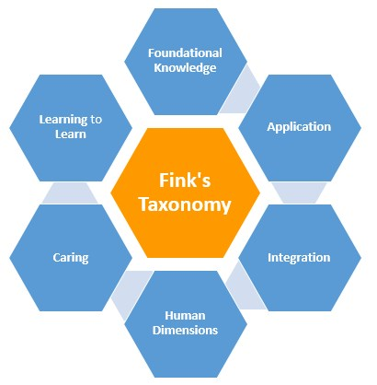
De theorie
Notes:
Foundational knowledge: economie moet een bredere basis krijgen, die meer gebaseerd is op de dagelijkse gang van zaken en waarin het verleden wordt meegenomen.
Als we willen dat scholieren meer leren over economisch trends en betrokken raken in het denken over toekomstige economische mogelijkheden, dan is er ook behoefte aan een brede set van ‘application skills’. Dit zijn essentiële vaardigheden voor professionele economen en gemiddelde burgers. Juist dit laatste is hierin natuurlijk belangrijk. Het idee van economie in het voortgezet onderwijs moet zijn dat de scholieren in ieder geval een goede basis krijgen in de economie die ze kunnen toepassen.
Daarnaast is belangrijk een nauwere integratie van verschillende benaderingen binnen economie, van verschillende andere disciplines mét economie, en van economische theorie met ‘real-life’.
Het feit dat economen worden geassocieerd met ‘over-confidence’ en arrogantie, laat de behoefte zien voor het betrekken van de menselijke dimensie in het economisch onderwijs. Het meenemen van de menselijke rol in economische analyse is essentieel, inclusief de kosten van het falen door de mens. Als die menselijke dimensie een belangrijkere rol krijgt, kan dit zorgen voor een grotere betrokkenheid onder scholieren.
Het is van belang dat studenten zit betrokken voelen en tegelijk leren om te leren.

Slide 13
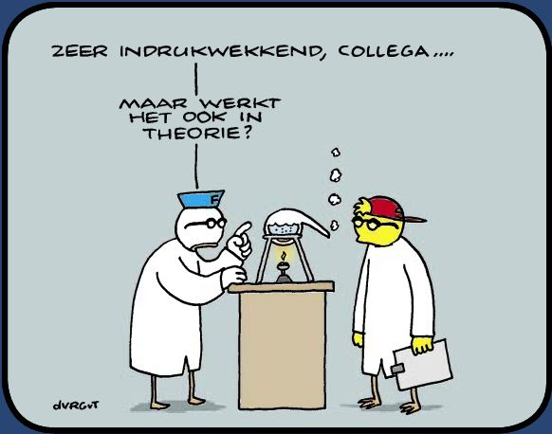
Notes:
Het werkt in theorie, maar hoe in de praktijk?

Slide 14
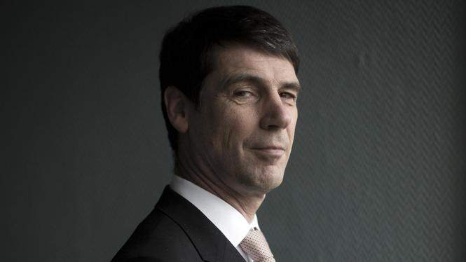
Hoe werkt het in de praktijk?
The Wealth of Education
Notes:
Het nieuwe eindexamenprogramma havo en vwo economie is gebaseerd op het eindrapport van de commissie-Teulings-II (2005), getiteld The Wealth of Education. Deze commissie heeft acht economische basisconcepten geformuleerd (schaarste, ruil, markt, ruilen over de tijd, samenwerken en onderhandelen, risico en informatie, welvaart en groei, goede tijden, slechte tijden). Volgens de tekst van het eindrapport van de commissie-Teulings-II moeten leerlingen een economische bril kunnen opzetten. Leerlingen ontwikkelen “een economische kijk op economische verschijnselen in de samenleving … en construeren een raamwerk waarbinnen het economisch gedrag van mensen in samenhang een plaats krijgt, waardoor leerlingen nu en later verantwoorde beslissingen kunnen nemen.” (p.18), wat in het verlengde ligt van “het bijbrengen van begrip van de maatschappij waarin leerlingen leven en waarin economische mechanismen een grote rol spelen” (p.17). Deze economische kijk, of dit “economische denkraam,” wordt in het eindrapport zelfs “een allesoverkoepelende vaardigheid” genoemd (p. 31).

Slide 15

Hoe werkt het in de praktijk?
Notes:
Voor economen helpt het opzetten van een economische bril bij het oplossen van desoriëntatie. Verwarring ontstaat echter ook als we nog niet de juiste bril op onze neus hebben staan. Door welke bril moeten we eigenlijk kijken als we met complexe situaties als een crisis worden geconfronteerd? Hoe kijken we eigenlijk naar de oorzaken van de crisis, de gevolgen ervan, en wat betekent dat voor de lessen die getrokken kunnen worden voor de toekomst? Is het tijd om de glazen uit de huidige bril te gaan vervangen, of moeten de glazen juist multifocaal worden?

Slide 16
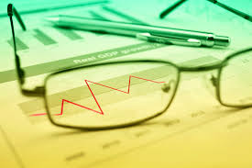
Door welke bril kijken mensen eigenlijk als ze financiële keuzes maken?
Notes:
Door welke bril kijken mensen eigenlijk als ze financiële keuzes maken?
Nederlanders denken bovengemiddeld vaak dat ze hun spaartegoeden en hun leningen goed hebben geregeld (ze denken dat ze het beste van Europa zijn). 94% denkt het huishoudboekje goed op orde te hebben. Echter, 1 op de 2 huishoudens heeft nog nooit een begroting gemaakt; 2 op de 5 huishoudens loopt achter op betalingen en 1 op de 5 huishoudens kampt met ernstige schulden.
De economische crisis heeft hier natuurlijk ook deels mee te maken, even los van de rol die banken hierin speelden. Mensen bleven maar denken dat het allemaal goed zou komen, en dat de huizenprijzen maar oneindig zouden blijven stijgen. Tot het moment daar was dat de bubbel knapte… Waar gaat dit dan mis?

Slide 17

Welke vervormingen levert dit op?
7 rode snoepjes
100 totaal
1 rood snoepje
10 totaal
Notes:
Ik geef u een zevental elementen.
Risico’s niet overzien => kansberekening (vb: rampenbijziendheid; ander vb (met publiek!) rood = geld, kies je <2 BAKKEN>
(a) bak met 7 van de 100 snoepjes rood: meeste (winkans: 7%)
(b) bak met 1 van de 10 snoepjes rood: minste (winkans: 10%)
Wel baten en niet lasten => complexiteitsreductie (vb: wel wat we met een lening kopen, maar niet hoeveel de lening kost)
Heden en niet toekomst => gebrek aan zelfcontrole (vb: we vinden het helemaal niet erg als de kosten ver in de toekomst liggen -> ZZP'ers sparen onvoldoende voor pensioen)
Kop in het zand => wishful thinking (voorbeeld: belastingbrieven, of elektronische post van belastingdienst, ZZP'ers onvoldoende verzekerd tegen arbeidsongeschiktheid)
Grote financiële beslissingen niet vaak => leereffecten (vb: hypotheek)
Niet goed omgaan met veel informatie => keuzestress (voorbeeld: jampotjes; vergelijk met ziektekosten => vraag! erklaring = schapruimte) <JAMPOTJES>
Volgen de meute => kuddegedrag (voorbeeld: huizenprijzen, Robert Shiller)

Slide 18

Meerdere brillen…
Notes:
Deze problemen klinken zeker niet als onoverkomelijk. Als we nou eens de glazen in onze brillen gaan vervangen en voortaan ook in het onderwijzen rekening houden met de ‘fouten’ in het denken van mensen? Oftewel, het is verstandig om meerdere brillen op te zetten. Maar het is ook belangrijk om met dezelfde bril verschillende contexten te bekijken.

Slide 19

…in meerdere contexten
Notes:
Een voorbeeld dat hierbij gebruikt zou kunnen worden, is de uitleg van een hypotheek, die laat zien dat beslissingen wellicht anders zouden zijn geweest als mensen over andere, meer volledige informatie zouden hebben beschikt. Vertel hierover eens een verhaal:
Herinneringen aan een hypotheekadviesgesprek in 2004
‘Toen ik in 2004 een hypotheek wilde afsluiten, zei de adviseur van de bank tegen mij: “En: heeft u al een leuk huis uitgezocht in de omgeving hier?” Ik antwoordde: “Uiteraard… een heel aantal. Maar hoe groot en waar, dát hangt natuurlijk wel een beetje af van wat ik kan lenen.” Hij: “Op basis van huidige uw inkomen kan ik u een hypothecaire lening van € 270.000,- aanbieden met een variabele rente.” Ik vroeg hem daarop om het aflossingsschema over de komende 30 jaar. “Dat kan ik wel printen,” zei de adviseur, “maar dat heeft helemaal geen zin, want u lost helemaal niet af, u betaalt alleen maar rente. U zou een dief van uw eigen portemonnee zijn als u zou aflossen; dan verliest u het belastingvoordeel.” Mijn reactie: “En als ik het nou een prettig idee zou vinden om wel af te lossen? Hoeveel kan ik dan lenen?” Zijn reactie: “Nou, dat wordt dan een klein huisje voor u, want dat wordt een heel stuk minder dus… Even rekenen… zus en zoveel… min zoveel… keer zoveel… € 150.000,-”.’
Naar mijn idee helpt het als middelbare scholieren deze situaties al leren kennen. Zoals gezegd, het herhalen van situaties, bekend worden met wat er mis kan gaan, helpt het herkennen op het moment dat het er om gaat. Niet alleen het leren wat het begrip hypotheek betekent, maar ook in simpele taal uitleggen wat de rol van hypotheken was in de crisis van 2008. Juist iets complex en groots als de crisis is hetgeen mensen willen begrijpen en graag zouden willen voorkomen. Ik kan me goed voorstellen dat het voor middelbare scholieren interessant is om hier meer van te weten te komen, gezien de impact die het heeft gehad.

Slide 20

Waarom is context zo belangrijk?
Notes:
Hoe kan het bijvoorbeeld dat we een product, op verschillende momenten, verschillend waarderen? Het volgende voorbeeld, vrij vertaald uit Thaler (2008), toont dit aan.
Stel je voor: je ligt naast je vriend(in) op het strand en het is een hete dag. Je hebt gedurende de dag alleen maar water gedronken en je hebt enorm zin om een koud biertje drinken. Je vriend(in) moet toch even naar het toilet in het nabijgelegen chique en dure strandhotel, waar ook een bar is, en biedt aan om op de terugweg een drankje voor je mee te nemen. Hoeveel ben je bereid te betalen voor dit heerlijke koude biertje?
Vervang vervolgens ‘het nabijgelegen chique en dure strandhotel, waar ook een bar is’ door ‘een nabijgelegen kleine buurtsupermarkt’ en beantwoordt de vraag opnieuw.
De uitkomst van Thalers onderzoek was dat men in de eerste situatie bereid was om gemiddeld $2,65 voor het biertje te betalen en in de tweede situatie gemiddeld $1,50. Dat deze verschillen optreden is, neoklassiek gezien, vreemd. Je hebt in beide situaties immers dezelfde behoefte en je kent in beide situaties eenzelfde nut toe aan een biertje. En toch wijkt je betalingsbereidheid af. Deze heeft dan ook te maken met de context, waardoor je referentieprijs mede bepaald wordt.
Het is dan weliswaar maar een klein voorbeeld, maar het laat zien dat we er als economen en economiedocenten niet aan ontkomen om contexten en contexteffecten te bestuderen. Conceptuele wetmatigheden blijken immers niet in elke context geldig en/of verschillen van context tot context.

Slide 21
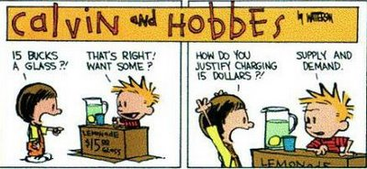
Notes:
Zelfs bij simpele vraag en aanbod doet context ertoe.

Slide 22
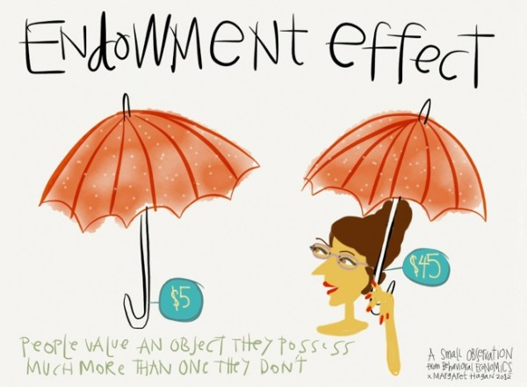
Notes:
Ook het zogenaamde “endowment effect” speelt een rol bij vraag & aanbod. Daarmee zijn leuke experimenten te doen.

Slide 23
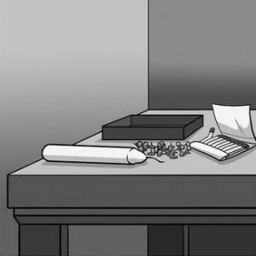
Doe eens een experiment

Slide 24
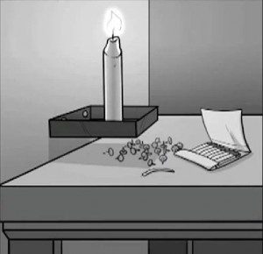
Doe eens een experiment

Slide 25
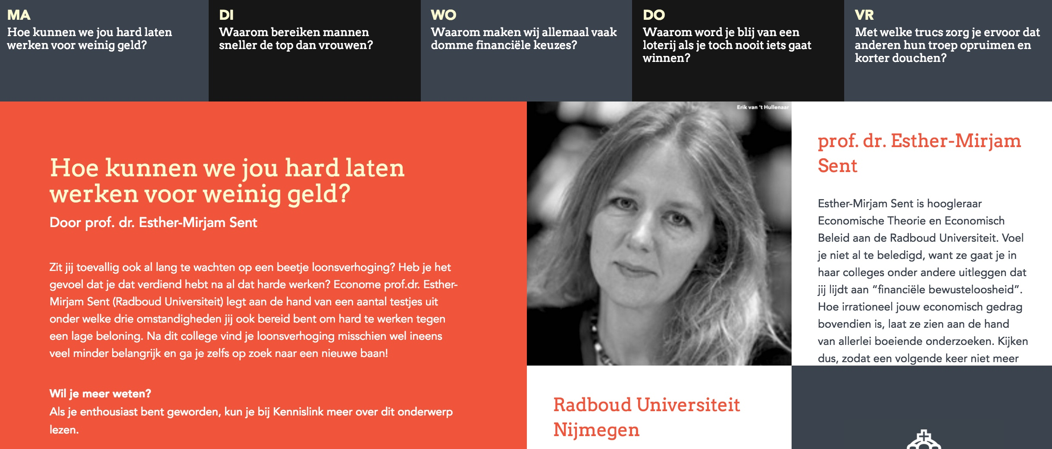
Kijk eens bij de
Universiteit van Nederland
Notes:
Meer weten over experimenten?

Slide 26
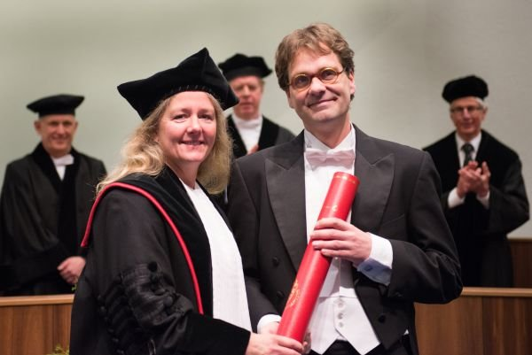
Of lees het proefschrift van Roel Grol
Notes:
De vier empirische studies in dit proefschrift geven aanwijzingen dat deze werkvormen weliswaar de kennis van economische concepten van de leerlingen kan vergroten, maar ook dat leerlingen die deelnemen aan deze experimenten niet aantoonbaar beter hadden geleerd om een economische redenering op te zetten of om tot abstracties te komen die zouden kunnen helpen bij de transfer van het geleerde naar andere contexten. Deze bevindingen zijn van belang voor het nadenken over de toekomstige inrichting van het economieonderwijs in Nederland.

Slide 27
Het economieonderwijs kan wel wat meer pluralisme gebruiken
Prof.dr. Esther-Mirjam Sent
Notes:
Economie is begonnen als pluralistische wetenschap. En dat gaat terug tot Adam Smith, want hij zag economie als pluralistische wetenschap, in tegenstelling tot de karikatuur die van zijn inzichten wordt gemaakt. Zo was hij de auteur van niet alleen de Wealth of Nations maar ook de Theory of Moral Sentiments.
Dat soms tot ongenoegen van beleidsmakers: President Truman & Winston Churchill.
Want economie is geen gewone sociale wetenschap. Het gaat om grote onzekerheid en grote belangen.
En economie is geen natuurwetenschap. Waarden spelen een veel grotere rol in de economie dan in die andere wetenschappen aangezien economie dichter de menselijke belangen raakt.
Juist daarom is het extra belangrijk dat leerlingen wordt geleerd met dezelfde bril verschillende contexten te bekijken en met verchillende brillen dezelfde context. De gedragseconomische bril mag hierbij niet ontbreken. Door mensen al op jonge leeftijd, op middelbare scholen, bewust te maken van de mogelijke oorzaken van ‘domme financiële keuzes’, kan een omgeving gecreëerd worden waarin meer mensen dit probleem wellicht eerder gaan herkennen. De gevolgen van irrationeel gedrag zijn groot (zie bijvoorbeeld de bubbels in huizenmarkten en financiële markten). Hier kan alleen wat aan gedaan worden door mensen hiervan bewust te maken. Het zou dan raar zijn als een fenomeen dat een dergelijke voorname rol speelt in onze maatschappij, niet ook al zou worden meegenomen in de economie van het voortgezet onderwijs.
Door in het onderwijs meer in te gaan op alternatieven, leren scholieren kritisch na te denken over het economisch publieke debat. Hierdoor zijn ze beter in staat het ‘totaalplaatje’ te overzien, omdat verschillende benaderingen geïntegreerd worden, en bovendien het belang van de begrensd rationele mens centraler komt te staan.
Daarom kan het economieonderwijs wel wat meer pluralisme gebruiken.

